Slide 1

RАQАMLI MАRKETINGА YANGI TАLАBLАR VА DАVLАT INTERАKTIV XIZMАTLАRI
Toshkent dalat iqtisodiyot universiteti.
Hakimov Ziyodulla Ahmadovich

Slide 2
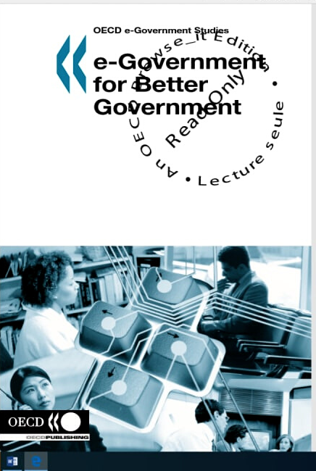
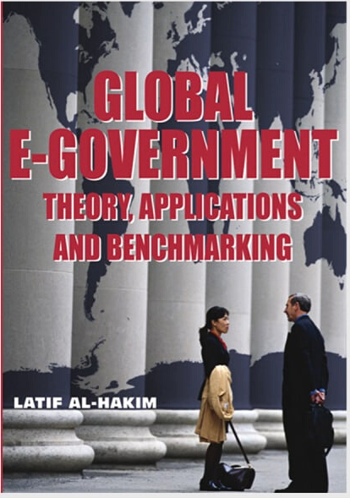
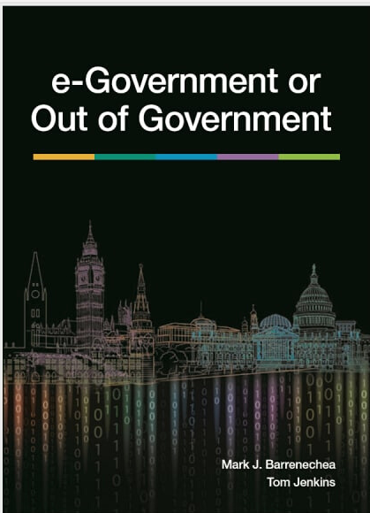
АSOSIY ADABIYOTLAR
Latif Al-Hakim. Global E-Government: Theory, Applications and Benchmarking.
Mark J., Tom J. e-Government or Out of Government
E-Goverment for Betta goverment. OECD

Slide 3
QO'SHIMCHA ADABIYOTLAR
  Ўзбекистон Республикасининг 2015 йил 9 декабрдаги “Электрон ҳукумат тўғрисида” ЎРҚ-395-сон Қонуни.
  Гафуров С.М., Бобожонов Э.С., Ражабов С.Б.Компьютер саводхонлиги ва давлат электрон хизматларидан фойдаланиш.Ўқув қўлланма.Тошкент. 2017 йил11 бет.
  https://publicadministration.un.org/egovkb/en-us/Data/Country-Information/id/186-Uzbekistan
  Тадбиркорлар учун Интернет. Интернетдан бизнесда қандай унумли фойдаланиш мумкин. Қўлланма. Ўзбекистон Савдо-саноат палатаси. Тошкент 2012, 160 бет. www.chamber.uz.
  Атаджанов Д. Электрон ҳукумат бўйича эслатма: Ўзбекистон Республикасида электрон ҳукуматни ривожлантириш бўйича давлат органларининг асосий вазифалари/Б. А. Авлиекулов, Д. Ю. Атаджанов, Р. Р. Закиров -Тошкент: Baktria press, 2016. - 32 б.
  Давлат бошқарувида АКТ. Умумий тушунчалар. Жаҳон тажрибаси. Ўзбекистонда жорий этиш истиқболлари. Тошкент, 2005 й.
  Алимов Р.Х., Бегалиев Б.А., Юлчиева Г.Т., Алишев Ш.А., Иқтисодиётда ахборот технологиялари. Ўқув қўлланма. T.: O’qituvchi нашриёти, 2005 й.

Slide 4
QO'SHIMCHA ADABIYOTLAR
  Kassen M. Blockchain and e-government innovation: Automation of public information processes //Information Systems. – 2022. – Т. 103. – С. 101862.
  Sumiati I., Ariffin H. B., Ardianti D. E-Government Innovation in Bandung City During the Covid-19 Pandemic //International Journal of Global Community. – 2022. – Т. 5. – №. 1 (March). – С. 33-48.
  E-Government Survey 2020 Digital Government in the Decade of Action for Sustainable Development. With addendum on COVID-19 Response. UNITED NATIONS New York, 2020 publicadministration.un.org
  DIGITAL GOVERNMENT 2020: PROSPECTS FOR RUSSIA. World Bank Group. APRIL 2016
  Farida, I., & Lestari, A. (2021). Implementation of E-Government as a Public Service Innovation in Indonesia. RUDN Journal of Public Administration, 8(1), 72-79.
  E-GOVERNMENT CLOSER TO THE PEOPLE. European Fund through ERASMUS+ Adult Education project No 2017-1-PL01-KA204-038688-01

Slide 5









KO’RIB CHIQILADIGAN SAVOLLAR
Iqtisodiyotni innovatsion rivojlanishda raqamli marketing
Mijozlar texnologiyalarga moslashadimi yoki texnologiyalar mijozlargami?
Elektron hukumat
«Elektron hukumat» tizimi: Oʼzbekiston Respublikasi misolida
Yagona interaktiv davlat xizmatlari

Slide 6







IQTISODIYOTNI INNOVATSION RIVOJLANISHIDA RAQAMLI MARKETING

Slide 7

Innovatsion iqtisodiyot
samarali investitsiya, raqobat mexanizmi asosida tadbirkorlik faoliyatining keng rivojlanishi va ishlab chiqarish tomonidan ixtirolar, yangiliklar va kashfiyotlarni ishlab chiqarishga tezkor tatbiq etishga layoqatli iqtisodiyotdir
06

Slide 8

Milliy innovatsion tizim
innovatsion faoliyatni ragʼbatlantirish, qoʼllabquvvatlashni amalga oshiradigan subʼektlarva institutlar majmuasidir
06

Slide 9
Innovatsion faoliyat
yangiliklarni joriy etish, ishlab chiqarish yangi texnologiyalari negizida raqobatbardosh mahsulot (tovar) turlarini yaratish va tijoratlash jarayoni majmuasidan iborat. Bu jarayon gʼoyaning paydo boʼlishi, uning maqsadini aniqlash va amalga oshirishdan to ishlab chiqarishni tashkil etish, mahsulot ishlab chiqarish, uni sotish va iqtisodiy samara olishgacha boʼlgan ishlarni oʼz ichiga oladi
06

Slide 10

Innovatsion iqtisodiyotda AKT roli
INNOVATSION RIVOJLANISH
Рақамли трансформация асосида инновациялар ривожланади
INVESTITSIYALARNI JALB QILISH
Рақамлаштириш мамлакатни инвестицион жозибадорлигини оширади ва инвестицияларни кўпайтиради
YANGI ISH OʼRINLARINI KOʼPAYTIRISH
Рақамлаштириш асосида янги касблар пайдо бўлади
AXOLINI YASHASH DARAJASINI OSHIRISH
Компаниялар юқори даражада истеъмол қийматини яратишга ҳаракат қилади.

Slide 11
ELEKTRON HUKUMAT

Slide 12
Электрон ҳукумат (E-Government)
bu fuqarolar, biznes, davlat hokimiyati va boshqa tarmoqlari hamda davlat amaldorlariga axborot taqdim etish, avvaldan shakllangan davlat xizmatlarini koʼrsatish boʼlib, bunda davlat va fuqaro oʼrtasidagi shaxsiy aloqa minimallashtirilib, axborot texnologiyalaridan maksimal darajada faydalaniladi
06

Slide 13







Asosiy prinsiplar
OCHIQLIK VA SHAFFOFLIK
TENG HUQUQLILIK
davlat organlari faoliyatining ochiqligi va shaffofligi
elektron davlat xizmatlaridan ariza beruvchilarning teng ravishda foydalanishi
XAVFSIZLIK
IDENTIFIKATSIYA
axborot xavfsizligini taʼminlash
elektron hukumatning yagona identifikatorlaridan foydalanish

Slide 14

Elektron hukumatning asosiy vazifalari
Elektron hukumatning asosiy vazifalari quyidagilardan iborat:
- davlat organlari faoliyatining samaradorligini, tezkorligini va shaffofligini taʼminlash, ularning masʼuliyatini va ijro intizomini kuchaytirish, aholi va tadbirkorlik subʼektlari bilan axborot almashishni taʼminlashning qoʼshimcha mexanizmlarini yaratish;
- ariza beruvchilar uchun mamlakatning butun hududida davlat organlari bilan oʼzaro munosabatlarni elektron hukumat doirasida amalga oshirish boʼyicha imkoniyatlar yaratish;
- oʼz zimmasiga yuklatilgan vazifalar doirasida davlat organlarining maʼlumotlar bazalarini, Yagona interaktiv davlat xizmatlari portalini va Elektron davlat xizmatlarining yagona reestrini shakllantirish;
- aholi va tadbirkorlik subʼektlari bilan oʼzaro munosabatlarni amalga oshirishda elektron hujjat aylanishi, davlat organlarining oʼzaro hamkorligi va ularning maʼlumotlar bazalari oʼrtasida axborot almashinuvi mexanizmlarini shakllantirish hisobiga davlat boshqaruvi tizimida «bir darcha» printsipini joriy etish;
- tadbirkorlik subʼektlarini elektron hujjat aylanishidan foydalanishga, shu jumladan statistika hisobotini taqdim etish, bojxona rasmiylashtiruvi, litsenziyalar, ruxsatnomalar, sertifikatlar berish jarayonlarida, shuningdek davlat organlaridan axborot olish jarayonlarida elektron hujjat aylanishidan foydalanishga oʼtkazish;
- tadbirkorlik subʼektlarining elektron tijorat, Internet jahon axborot tarmogʼi orqali mahsulotni sotish va xaridlarni amalga oshirish tizimlaridan foydalanishini, shuningdek kommunal xizmatlarni hisobga olishning, nazorat qilishning va ular uchun haq toʼlashning avtomatlashtirilgan tizimlarini joriy etishni kengaytirish;
- naqd boʼlmagan elektron toʼlovlar, davlat xaridlarini amalga oshirish, masofadan foydalanish tizimlarini va bank-moliya sohasidagi faoliyatning boshqa elektron shakllarini rivojlantirish.

Slide 15



Korea
Давлат ва хукумат органларини бошқариш вазифаларини самарали бажарилиши
Электрон хукумат тавсифлари
AQSH
Халқ хукумат тизимини яратиш, ахборот ва хизматлардан фойдаланишни таъминлаш, шунингдек давлат бошқаруви самарадорлигини ошириш ва давлат хизматларидан унумли фойдаланиш учун ахборот технологияларини қўллаш
Бутун дунё бўйлаб электрон хукумат орқали административ хизматларни амалга ошириш инновацион тараққиётдир
BMT
Ҳукумат ва халқ ўртасидаги ўъзаро муносабатларни яхшилаш мақсадида халқ ва давлатга ахборотни хамда хизматларни тақдим этиш учун интернетдан фойдаланиш.

Slide 16
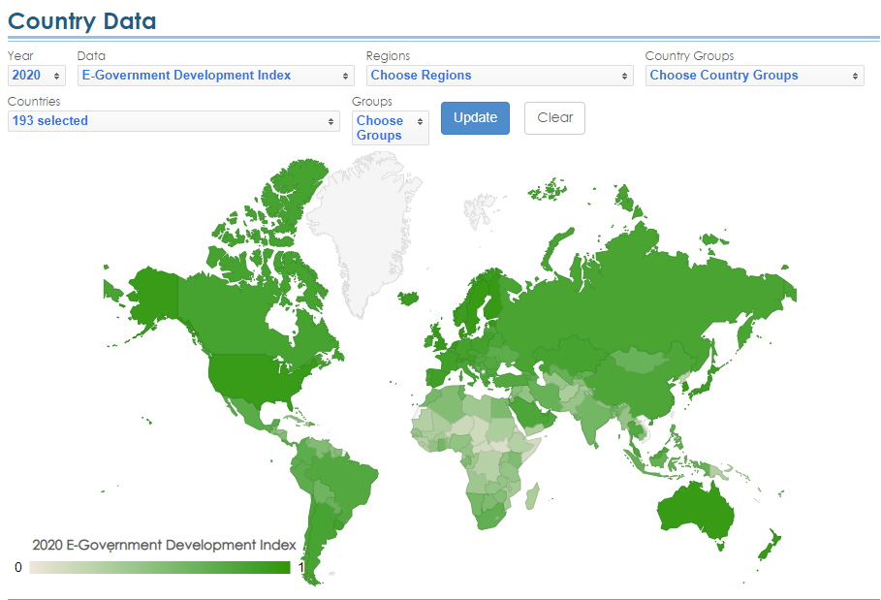
E-Government Development Index (EGDI)
Elektron hukumatni rivojlantirish indeksi Birlashgan Millatlar Tashkilotiga a'zo davlatlarning elektron hukumatni rivojlantirish holatini taqdim etadi. Mamlakatda veb-saytlarning rivojlanish naqshlarini baholash bilan bir qatorda, E-Hukumatni rivojlantirish indeksi infratuzilma va ta'lim darajasi kabi kirish xususiyatlarini o'z ichiga oladi, bu mamlakat o'z odamlarining kirishini va inklyuziyasini rag'batlantirish uchun axborot texnologiyalaridan qanday foydalanayotganini aks ettiradi. EGDI elektron hukumatning uchta muhim o'lchovi, ya'ni: onlayn xizmatlar ko'rsatish, telekommunikatsiya aloqasi va inson salohiyatining umumiy o'lchovidir.
Telecommunication Infrastructure Index (TII)
The inherent Human Capital Index (HCI)
online Service Index (OSI)

Slide 17
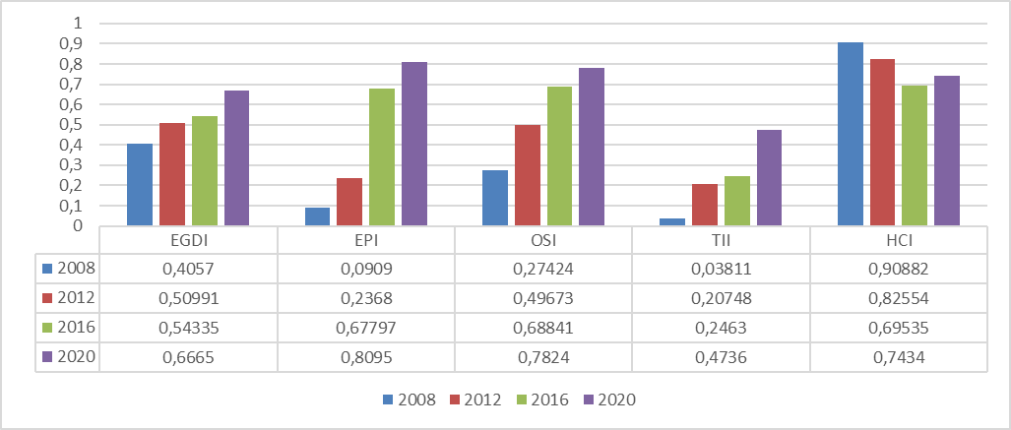
Uzbekistan - E-Goverment index
Manba: https://publicadministration.un.org/egovkb/en-us/Data/Country-Information/id/186-Uzbekistan

Slide 18
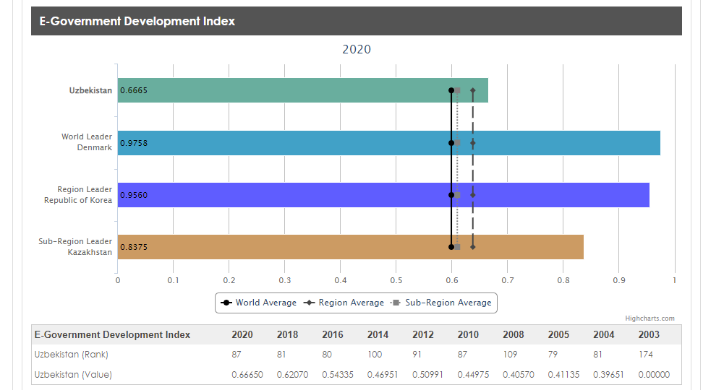
Manba: https://publicadministration.un.org/egovkb/en-us/Data/Country-Information/id/186-Uzbekistan

Slide 19


Э-ХУКУМАТ КЛАССИФИКАЦИЯСИ
GOVERNMENT TO GOVERNMENT
GOVERNMENT TO CITIZENS
ДАВЛАТ БОШҚАРУВИНИНГ ТУРЛИ ТАРМОҚЛАРИННГ ЎЗАРО БОҒЛАНГАН ФАОЛИЯТИ
G2G
G2C
ДАВЛАТ ВА ФУҚАРО ЎЗАРО БОҒЛАНГАН ФАОЛИЯТИ
GOVERNMENT TO FOREIGNERS
GOVERNMENT TO BUSINESS
G2F
G2B
Давлат ва хорижлик шахсларнинг ЎЗАРО БОҒЛАНГАН ФАОЛИЯТИ
ДАВЛАТ ВА БИЗНЕС ЎЗАРО БОҒЛАНГАН ФАОЛИЯТИ

Slide 20
GOVERNMENT TO GOVERNMENT
Давлат ва давлат тизими
Davlat boshqaruvi apparati ichki strukturalari, markaziy va mahalliy hokimiyatlar, turli davlat idora, tashkilot va muassasalari orasidagi oʼzaro munosabatlarda elektron hukumat tizimini joriy etish, elektron hujjat aylanishi, davlat organlari faoliyatining shaffofligi ortishi, doimiy monitoring va hisobot shakllari kabilar amalga oshiriladi
G2G

Slide 21
GOVERNMENT TO CITIZENS
Давлат -фуқароларга
bu tizimda esa, fuqarolar, yagona davlat interaktiv xizmatlari portali orqali, oʼzlarining davlat organlariga ariza, shikoyat yoki taklif kabi murojaatlarini elektron tarzda yuborishlari va ularga javob olishlari, turli xil davlat xizmatlaridan foydalanishlari, yaʼni, masalan, rasmiy hujjatlarning elektron nusxalarini shakllantirib olishlari, turli xil maʼlumotnoma, xabarnomalarni olishlari, shuningdek turli xil toʼlovlar boʼyicha tranzaksiyalarni on-layn usulda amalga oshirishlari mumkin boʼladi
G2C

Slide 22
GOVERNMENT TO BUSINESS
Давлат ва бизнесга
mazkur tizim esa, yuridik shaxslar, ishbilarmonlar va tadbirkorlar uchun ruxsatnomalar olish, turli xil rasmiy jarayonlarni interaktiv usulda soddalashtirilgan tarzda amalga oshirish, shuningdek, davlat yigʼimlari, toʼlovlar va ho kazolarni on-layn amalga oshirish, hisobotlar va rasmiy murojaatlarni on-layn yuborish imkonini berishi koʼzlanadi
G2B

Slide 23
GOVERNMENT TO FOREIGNERS
Davlat - xorijliklarga
Davlat va xorijlik shaxslar oʼrtasida, milliy qonunchilik va xalqaro hujjatlarga tayangan holda interaktiv xizmatlar koʼrsatilishi nazarda tutiladi. Masalan, viza masalalari, investitsiyalar, taʼlim va turizm sohalariga oid xizmatlar koʼrsatilishi nazarda tutiladi
G2F

Slide 24
«Elektron hukumat» tizimi: Oʼzbekiston Respublikasi misolida

Slide 25
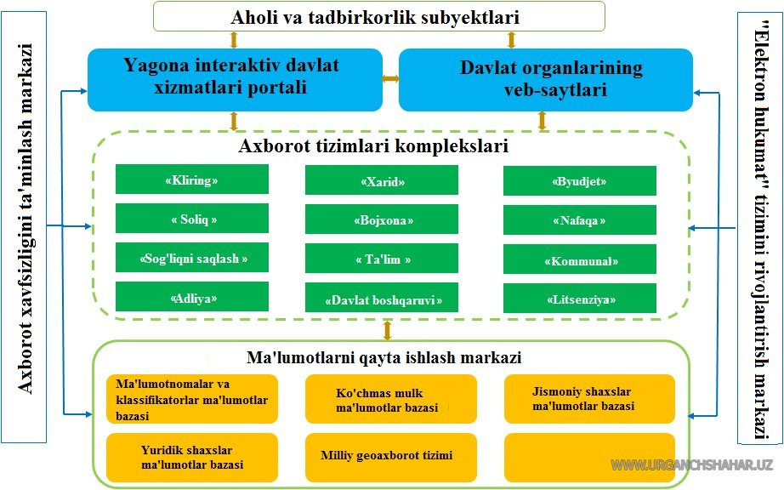
OʼZBEKISTON RESPUBLIKASIDA «Elektron hukumat» arhitekterasi

Slide 26
Ўзбекистон Республикаси Бош Вазири
Республика комиссияси
O'ZBEKISTON RESPUBLIKASI AXBOROT TEXNOLOGIYALARI VA KOMMUNIKATSIYALARINI RIVOJLANTIRISH VAZIRLIGI
Вазирликлар
Электрон хукуматни ривожлантириш маркази.
Ахборот хавфсизлик маркази
Датацентр
AKT бўйича давлат органларининг махсус бўлимлари
Бошқа тизимли интеграторлар
Elektron xukumat tizimini boshqaruv sxemasi

Slide 27
ELEKTRON XUKUMATNI RIVOJLANISH BOSQICHLARI
2007-2005
1997-2010
2010-2013
2013-2020
2021-2022
Internet bilan ishlash, internet infratuzilmasini shakllantirish, korxonalar Veb resurslari
Elektron maʼlumotnomalar va informatsion xizmatlarni rivojlanishi.
Davlat organlarini biznes-jaraѐnlarini reinjerengi
Interaktiv tranzaktsion xizmatlarni taqdim etish
Yagona davlat interautiv xizmatlari samaradorliigi - Raыamli Oʼzbekiston!

Slide 28
Elektron xukumatning asosiy loyihalari
Milliy maʼlumotlar bazasi
Tashkilotlararo integratsion tizimini yaratish
jismoniy shaxslar, tadbirkorlik, transport, yuridik shaxslar, Geoinformatsion tizim, manzillarning yagona reestri
tarqoq axborot resurslar (maʼlumotlar bazasi) va davlat tashkilotlarini axborot tizimlarini birlashtirish
Interaktiv davlat xizmatlarining yagona portalini rivojlanishi
Turli sohalar boʼyicha axborot tizimlari majmuini yaratish
taqdim etilayotgan xizmatlari sonini oshirish va davlat xizmatlarini taqdim etuvchi joriy tizimni optimallashtirish
Xarid, Solik, Bojxon va h/k

Slide 29



Elektron xukumat boʼyicha amalga oshirilgan loyihalar
E-XAT
my.gov.uz
eStat
ximoyalangan elektron pochta tizimi
Davlat interaktiv xizmatlarini yagona portali
еSTАT avtomatlashtirilgan axborot tizimi

Slide 30



Elektron xukumat boʼyicha amalga oshirilgan loyihalar
MY.SOLIQ.UZ
Lex.uz
xarid.uz
ximoyalangan elektron pochta tizimi
Oʼzbekiston Respublikasi qonunlari Milliy maʼlumotlar bazasining axborotli-qidiruv tizimi
DАVLАT XАRIDLАRI BOʼYIChА MАXSUS АXBOROT PORTАLI

Slide 31
YAGONA INTERAKTIV DAVLAT XIZMATLARI

Slide 32



Hukumаt pоrtаli
gov.uz
OneID
umail.uz
Ўзбекистон Республикасининг Ҳукумат портали
Ягона идентификация тизими (ЯИТ) OneID давлат ва хўжалик бошқаруви органлари, маҳаллий давлат ҳокимияти органлари ва тижорат ташкилотларининг турли веб-сайтлари ва порталларига барча фойдаланувчилар учун қулай фойдаланиш учун мўлжалланган
elektron pochta hizmati

Slide 33
O‘zbekiston Respublikasining Hukumat portali
O‘zbekiston Respublikasining Hukumat portali O‘zbekiston Respublikasi Hukumatining Internet tarmog‘idagi rasmiy davlat axborot resursi hisoblanadi.
O‘zbekiston Respublikasining Hukumat portalining tashkil etilishi va qo‘llab-quvvatlanishi O‘zbekiston Respublikasi Vazirlar Mahkamasining 2016 yil 3 iyundagi 188-son qaroriga muvofiq amalga oshirilayapti.
O‘zbekiston Respublikasining Hukumat portali davlat organlarining, shuningdek yuridik va jismoniy shaxslar o‘rtasidagi elektron-axborot hamkorligi infratuzilmasining tizim tashkil etuvchi elementi hisoblanadi.

Slide 34
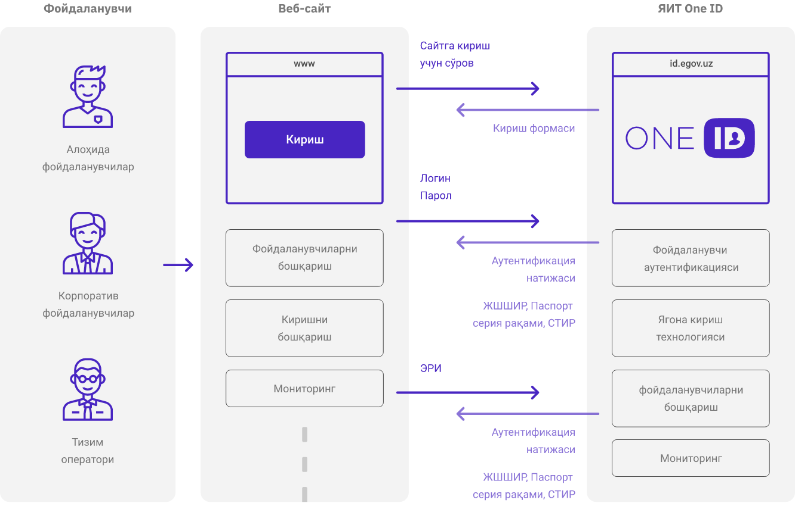
ONEID НИМА?

Slide 35
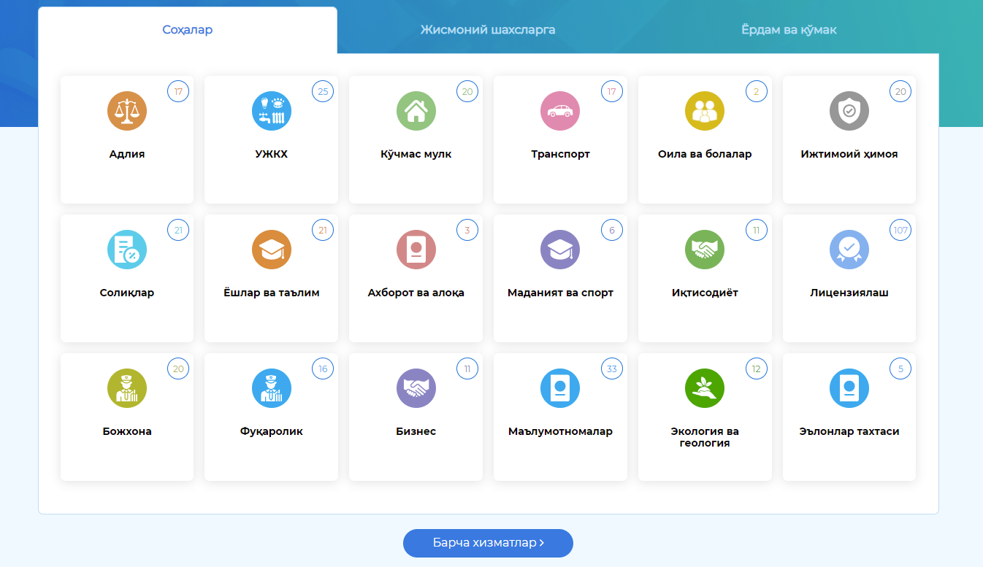
https://my.gov.uz/uz

Slide 36
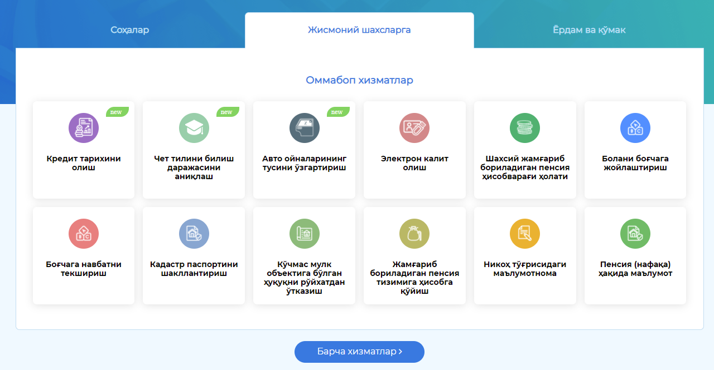
https://my.gov.uz/uz

